Slide 1
Enfermedad cardiaca: factores de riesgo y modelos predictivos
Metodología CRISP-DM · Encuesta BRFSS 2015 (CDC) · 229.781 registros
Fuente: Heart Disease Health Indicators (alexteboul), Kaggle, licencia CC0

Slide 2
1. Comprensión del negocio
Pregunta: ¿qué factores de salud y hábitos se asocian con infarto o enfermedad cardiaca, y qué tan bien se puede estimar ese riesgo para apoyar la prevención?
Límite del estudio: datos autoreportados y de corte transversal. Muestran asociaciones, no causas.

Slide 3
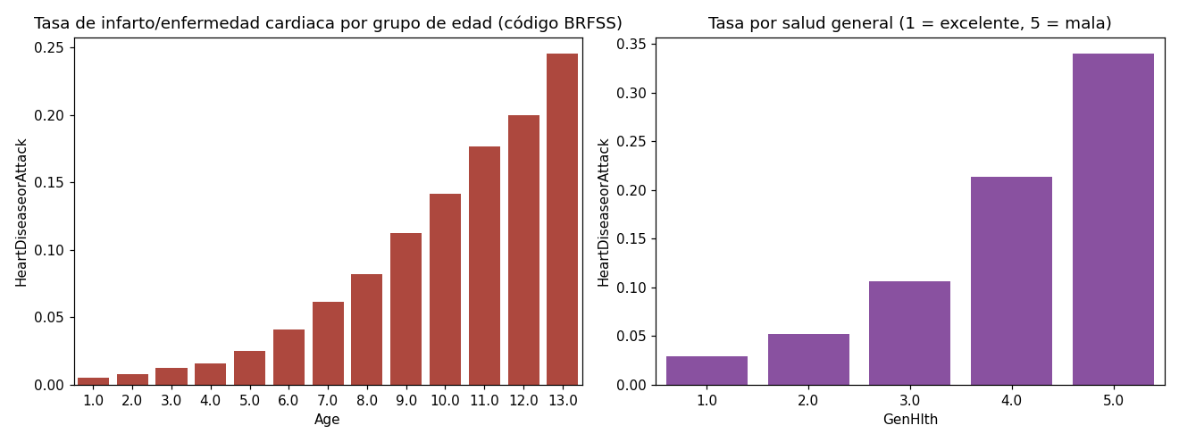
2. Datos y preparación
253.680 registros originales; 23.899 duplicados exactos eliminados; 229.781 finales.
Sin nulos. Evento (infarto o enfermedad cardiaca) en 10,3 %: desbalance.
Binarias 0/1. Ordinales (edad, salud general, educación, ingreso, diabetes) como enteros.
StandardScaler solo para regresión logística, ajustado con el entrenamiento.

Slide 4
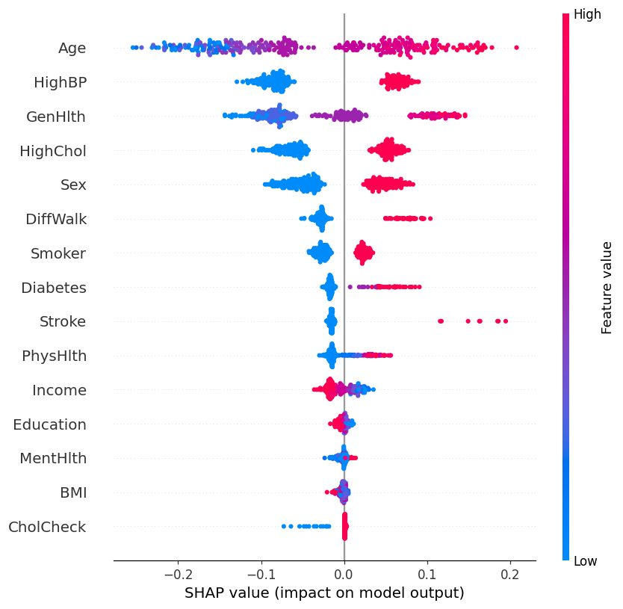
3. Factores asociados
Edad y salud general son los factores más fuertes.
La tasa de evento sube de 0,5 % (edad grupo 1) a 24,6 % (grupo 13).
Por SHAP, los más influyentes son edad, presión alta, salud general y colesterol alto.

Slide 5
4. Modelos y resultados en prueba
Modelo | ROC-AUC | PR-AUC | Precisión | Recall | F1
Línea base (mayoritaria) | 0.5 | 0.1032 | 0.0 | 0.0 | 0.0
Regresión logística | 0.8355 | 0.3725 | 0.2524 | 0.7782 | 0.3811
Random Forest | 0.8369 | 0.3714 | 0.2489 | 0.7944 | 0.3791
Gradient boosting | 0.8383 | 0.3767 | 0.2455 | 0.8014 | 0.3759
Regresión logística y Random Forest rinden casi igual (ROC-AUC cercano a 0,84).
Gradient boosting se agrega como comparación. La línea base tiene ROC-AUC de 0,50.

Slide 6
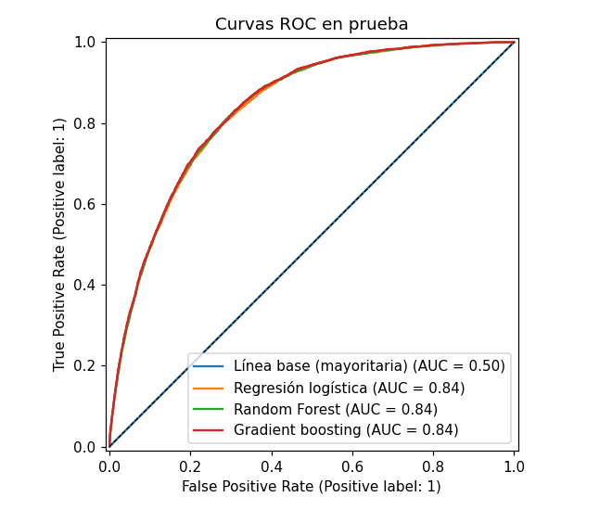
5. Curvas ROC en prueba
Todos los modelos superan la línea base (AUC 0,50).

Slide 7
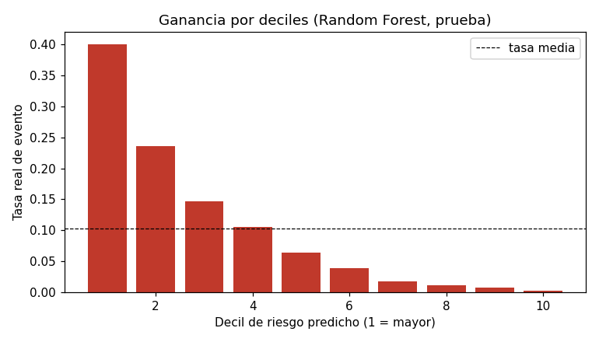
6. Ganancia por deciles (Random Forest)
El decil de mayor riesgo predicho concentra una tasa de evento de 40 %, frente a 10 % en promedio.

Slide 8
7. Robustez: intervalos de confianza
Modelo | Métrica | Valor | IC 95 %
Regresión logística | ROC-AUC | 0.8355 | 0.8300 a 0.8407
Regresión logística | PR-AUC | 0.3725 | 0.3597 a 0.3873
Random Forest | ROC-AUC | 0.8369 | 0.8314 a 0.8420
Random Forest | PR-AUC | 0.3714 | 0.3575 a 0.3857
Bootstrap sobre prueba, 1.000 remuestreos. Los intervalos se traslapan.
La diferencia entre regresión logística y Random Forest no es distinguible.

Slide 9
8. Equidad: sexo y edad
Modelo | Grupo | n | ROC-AUC | Recall | Precisión
Regresión logística | Sexo: hombre (1) | 20239 | 0.822 | 0.8321 | 0.268
Regresión logística | Sexo: mujer (0) | 25718 | 0.8366 | 0.7067 | 0.2313
Regresión logística | Edad: 65 años o más (código 10 a 13) | 16620 | 0.7552 | 0.8719 | 0.2649
Regresión logística | Edad: menores de 65 (código 1 a 9) | 29337 | 0.8479 | 0.6081 | 0.2247
Random Forest | Sexo: hombre (1) | 20239 | 0.8238 | 0.8421 | 0.2695
Random Forest | Sexo: mujer (0) | 25718 | 0.8376 | 0.7312 | 0.2229
Random Forest | Edad: 65 años o más (código 10 a 13) | 16620 | 0.7574 | 0.8807 | 0.2638
Random Forest | Edad: menores de 65 (código 1 a 9) | 29337 | 0.8499 | 0.6378 | 0.218
El recall es mayor en mujeres y en mayores de 65, pero la precisión es menor.
El ROC-AUC en mayores de 65 es cercano a 0,76. Revisar antes de cualquier uso real.

Slide 10
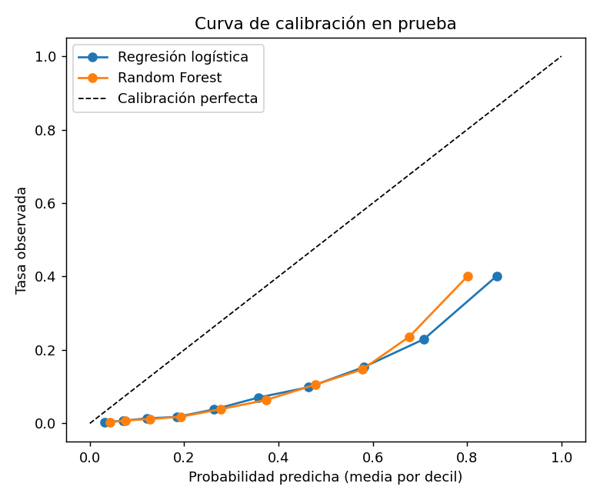
9. Calibración de las probabilidades
Brier: 0,171 (regresión logística) y 0,165 (Random Forest).
El promedio predicho es cercano a 0,36; la prevalencia real es 0,10.
Las probabilidades sirven para ordenar riesgo, no como probabilidad absoluta.

Slide 11
10. Conclusiones y limitaciones
Edad, salud general, sexo, colesterol y presión alta son los factores más asociados al evento.
El modelo ordena el riesgo con ROC-AUC cercano a 0,84, pero no rinde igual por grupo.
El umbral debe elegirse según el costo de falsos positivos frente a falsos negativos.
Limitaciones: datos autoreportados, sin búsqueda de hiperparámetros, sin validación externa y probabilidades sin calibrar.

